Slide 1
2
Что им нужно сделать?
Найти репетиторов
Подготовится к сдаче ЕГЭ
Думать об отдыхе
Выбрать будущую профессию
Определится с вузом
1
С КЕМ МЫ СТРОИМ ЭМПАТИЮ?
Со школьниками 11 классов
ЦЕЛЬ
7 Что они ДУМАЮТ и ЧУВСТВУЮТ?
3 Что они ВИДЯТ?
Конкуренцию
Различные видеоролики
Множество реклам онлайн школ
Высокие зарплаты
БОЛИ
Я не сдам ЕГЭ
Не смогу поступить в вуз
Я постоянно не высыпаюсь
Думают и желают:
Поступить в вуз мечты
Устроится на престижную работу
Начать хорошо зарабатывать
Создать семью
6
Что они СЛЫШАТ?
Ты уже выбрал вуз ?
Ты никуда не поступишь !!!
Усердно учись
Летом будешь отдыхать
Выбор профессии очень важен, не забывай об этом
4 Что они ГОВОРЯТ?
Как же я устал учится
Как быстро подготовится к ЕГЭ?
Уже 11 класс, а я так и не определился с профессией
Надеюсь сегодня высплюсь
5
Что они ДЕЛАЮТ?
Готовятся к ЕГЭ
Ходят к репетиторам
Анализируют вузы
Готовятся к сдаче экзамена по вождению
5

Slide 2

Глобальный опрос. Интервью
https://docs.google.com/forms/d/e/1FAIpQLScN-GyPE9RZXnlDfJHXHaOUJ8cakOj17X5kOr8zmGFryOoFUA/viewform?usp=sf_link

Slide 3

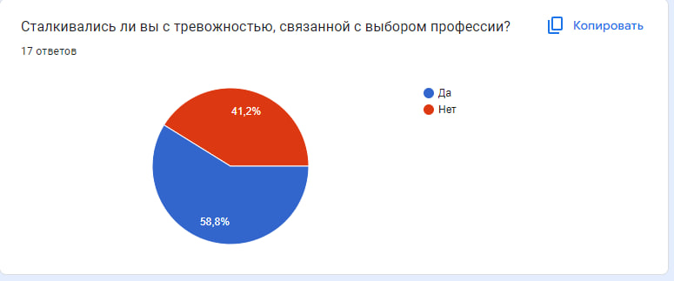
Результаты опроса. Тревожность

Slide 4

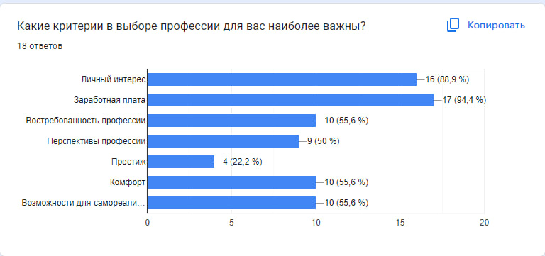
Результат опроса. Наиболее важные критерии в выборе профессии

Slide 5
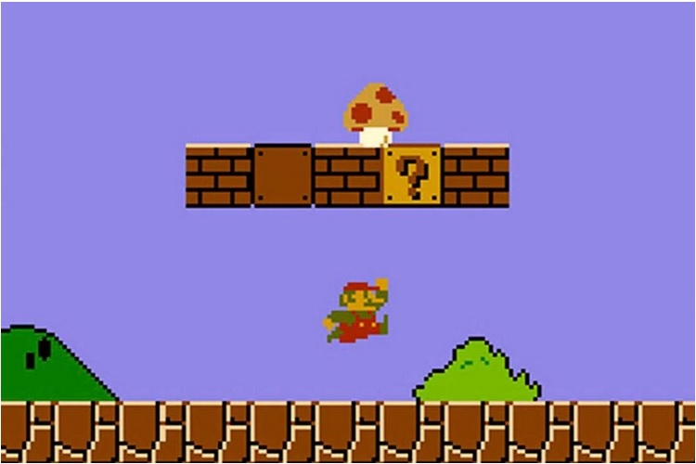
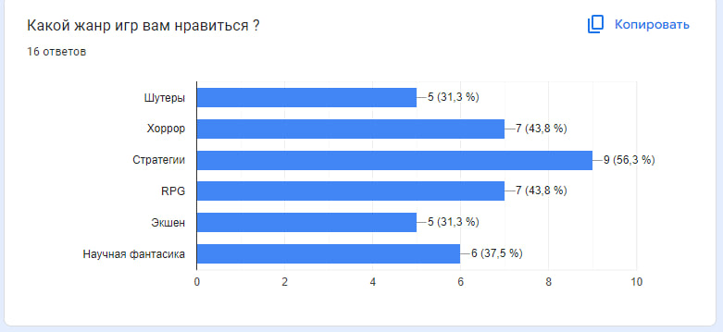
Результаты опроса. Жанр игр

Slide 6
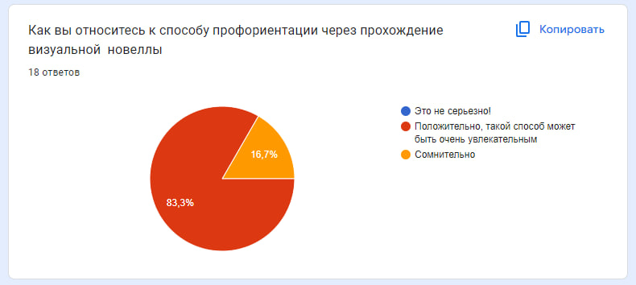
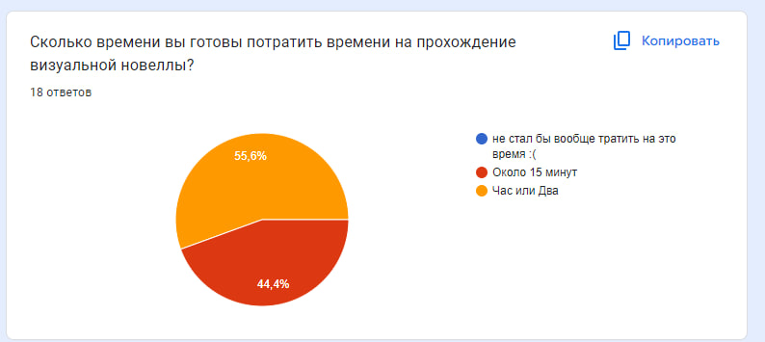
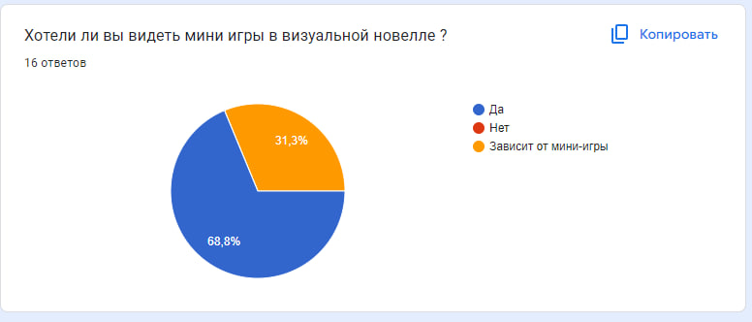
Результаты опроса. Новелла - как способ профориентации

Slide 7
Вывод исходя из статистики
Большинство ЦА - серьезно отностяться к выбору своей проффессии.
Наиболее важные критерии в выборе профессии для ЦА:
Зарабатная плата, личный интерес, комфорт, возможность для самореальзации.
Любимые жанры игр: Стратегии, Хоррор, RPG.
Большинство ЦА положительно относятся к визаульным новеллам и проведению мини-игр

Slide 8

Анализ конкурентов
Профессиональные разработчики
Soveit games("Бесконечное лето")
Your Story interactive("Клуб романтики")
Nitroplus ("Saya no Uta")

